Slide 1
Сервера Fujitsu
Сергей Шуичков
Partner Account Manager
Sergey.Shuichkov@ts.fujitsu.com

Slide 2
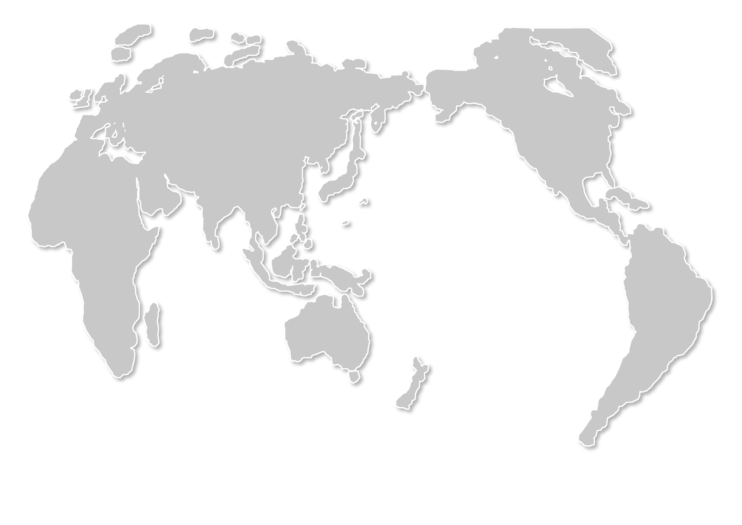
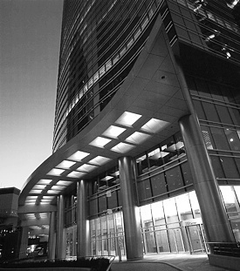
Настоящий японский бренд
Центральный офис: Токио, Япония
Основан - 1935
Страны присутствия - 100
170.000 сотрудников
Оборот - 54.000 m$ *
Центральный офис Fujitsu
Токио, Япония
R&D: 2.800 m$
R&D центры: Япония, США, Англия, Китай, Германия
Производство: Япония, Европа, США
Notes:
This slide displays:
High-level results for FY08. Note that all corporate figures in this presentation exclude intersegment sales. They are presented in US dollars. The conversion rate to use for Yen / Euros is presented in the footer of the slides.
Net sales figures do not include FTS for FY08.
Employee figures do account for FTS.
Key messages:
Expanding on the idea of being the only non-American alternative, the presenter can focus on our Japanese corporate heritage.
Origins and HQ in Tokyo.
Strong R&D investment.
Supporting information:
The slide only displays the high-level global employee figures and consolidated group net sales figures for FY08, but for those interested in regional breakdown:
North America: US$4.0 billion and 10,000 employees
EMEA: US$6.7 billion and 35,000 employees
APAC: US$4.6 billion and 32,700 employees
Japan: US$ 32.6 billion and 99,900 employees
For further detail about the business segment sales in the table, presenters can refer to the following slide.
Copyright 2008-2009 FUJITSU LIMITED
2

Slide 3
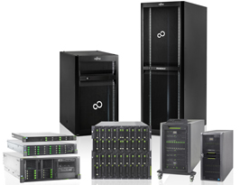





Портфолио
Графические
станции
СХД
ПК
Ноутбуки/
планшеты
Сервера
Тонкие/нулевые
клиенты
Fujitsu

Slide 4
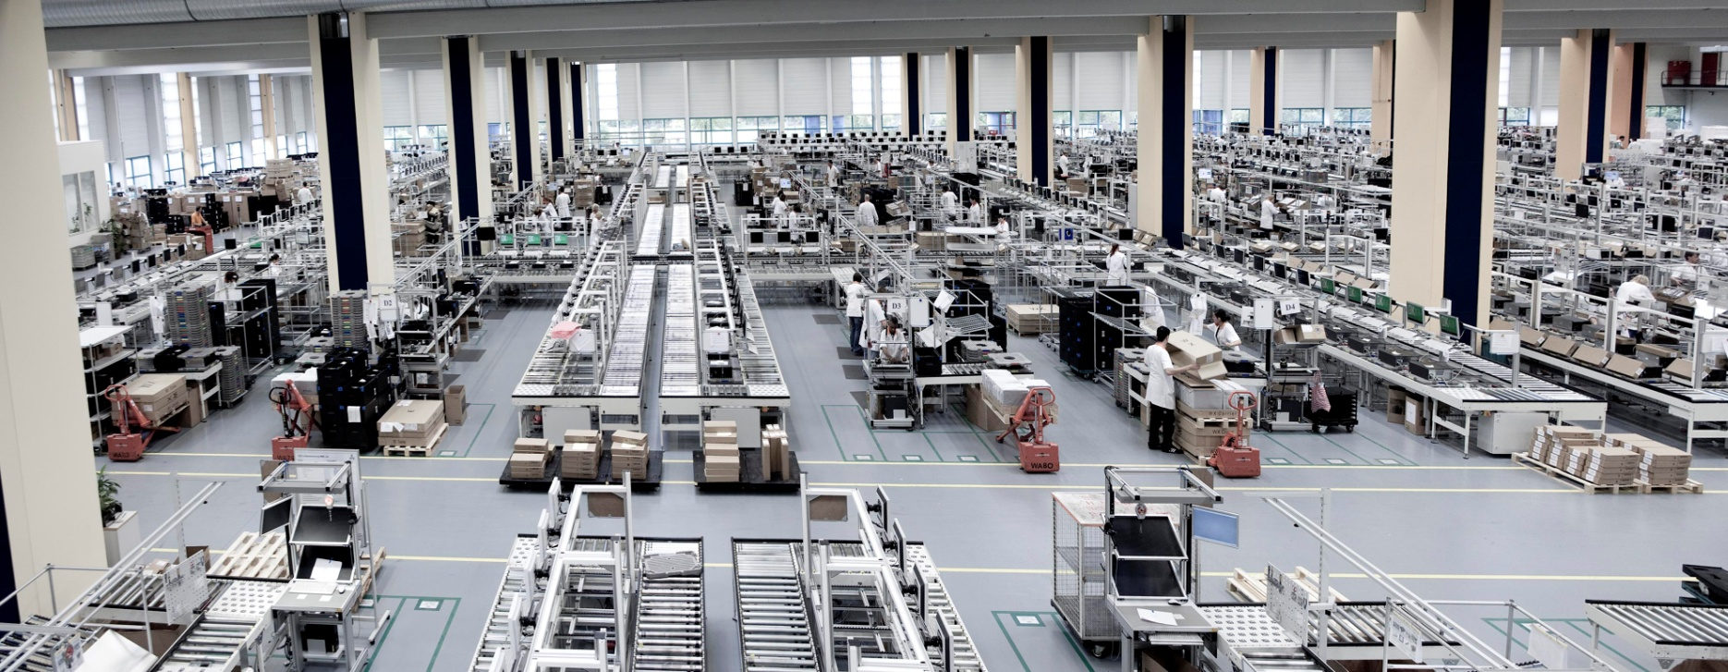
Сделано в Германии – Производство в Аусбурге
До 21,000 устройств в день
12,000 WPS
950 server/storage
50 racks and
8,000 system boards
Более 2,500 новых конфигураций и модификаций в неделю
Качество "Made in Germany"
Крупнейшая фабрика по производтсву Fujitsu Primergy
Комбинация немецкого качества и японских инноваций
Интеграция R&D в производтсво – постоянные улучшения
Постоянный контроль качества
Built-to-Order
Configure-to-Order
Made4you
Notes:
Das Fujitsu Werk in Augsburg ist die weltweite Leadfactory für unsere Fujitsu PRIMERGY Server und kombiniert die Ingenieursleistungen aus Deutschland mit der Qualität aus Japan. Unsere Forschungs- und Entwicklungskapazitäten sind eng verbunden mit der Produktion und dem Support und sorgen so für eine kontinuierliche Weiterentwicklung. Mit einer kompletten Reorganisation unserer Produktionslinien im Jahr 2012 ist es gelungen, ein exzellentes Management für die Supply Chain zu ermöglichen. Die Kapazität und die Belegschaft in der Fabrik ist sehr flexibel und hat sich damit einen Namen gemacht: „die atmende Fabrik => Kapazität nach Bedarf“
In Augsburg produzieren wir mit dem Qualitätsmerkmal „Made in Germany“ bis zu 21.000 Units pro Tag und setzen im Durchschnitt 2.500 neue Konfigurationen & Modifikationen pro Woche um.
Somit ist Fujitsu auf monatlich und täglich stark schwankende Auftragseingänge bestens vorbereitet.

Slide 5
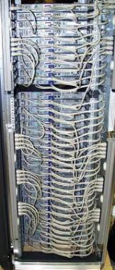
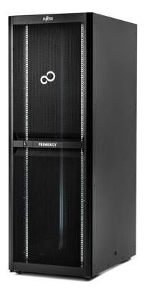
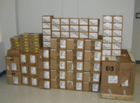
Для быстрого ввода в эксплуатацию
Наши процессы
Configure-To-Order и Built-To-Order
Built-To-Order: поставка серверов и полностью сконфигурированных стоек
  В соответствии с вашими потребностями
Configure-to-Order
  От одного сервера!
Стойки поставляются полностью собранными
  Сокращение времени на инсталляцию
  Вся конфигурация протестирована на фабрике
Поставка «из одних рук»

Slide 6
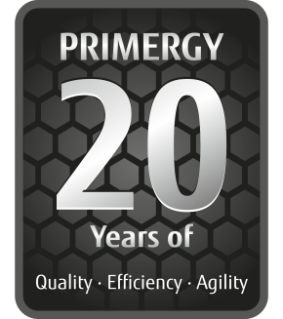
О компании Fujitsu
Лидер Японского рынка
  Компания Fujitsu является №1 на японском рынке и занимает четвертое место в мире. Огромные инвестиции в разработки
  Cерверы Fujitsu PRIMERGY на базе процессоров Intel® Xeon® производятся уже
  20 лет и являются лидерами по производительности в тестах VMware
  VMmark,SAP, TPC-E.Широкий портфель решений на рынке x86.Серверы
  производятся только в Германии.
Многолетний
Опыт
производства
Лидер надежности
  Системы с супервысоким уровнем надежности, чтобы обеспечить непрерывность бизнес-процессов заказчика. Вычислительные системы, которые изначально проектируются, разрабатываются и производятся с учетом этих требований – высочайший уровень качества, позволяющий избегать сбоев в работе оборудования

Slide 7
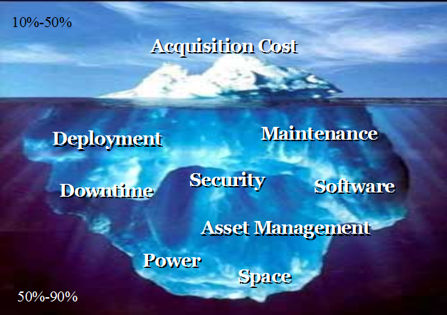
CAPEX, OPEX?
IDC: “для современной ИТ-платформы, 30% общих затрат приходится на приобретение оборудования. Неправильный баланс , трудозатрат на настройку, сопровождение, обновление, изменение конфигурации, приводит в конечном счете, выводе из эксплуатации оборудования”.
Forrester: “это организации тратят 70-80% от их общего ИТ-бюджета на обслуживание текущих операций”

Slide 8
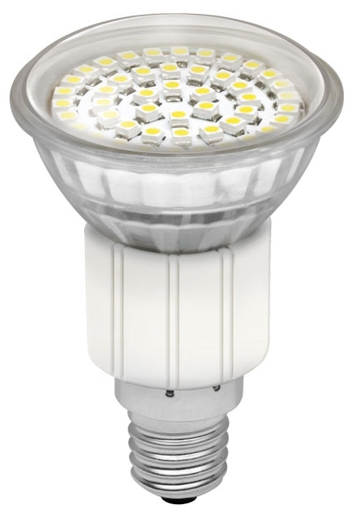
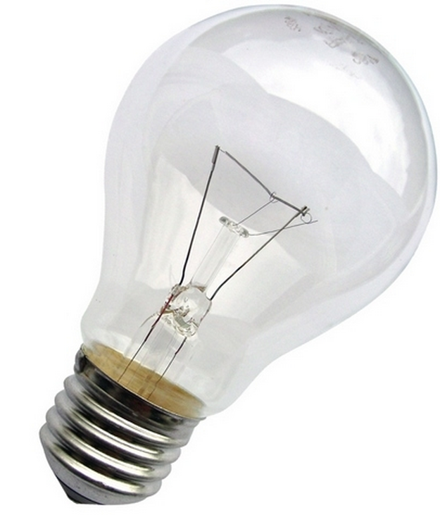
CAPEX, OPEX?
Стоимость
200 рублей
15 рублей
Количество часов работы в сутки
5 часов
Цена за киловатт
5 рублей
Мощность потребления
5 Ватт
75 Ватт
246 рублей
Итоговая стоимость в год
700 рублей

Slide 9
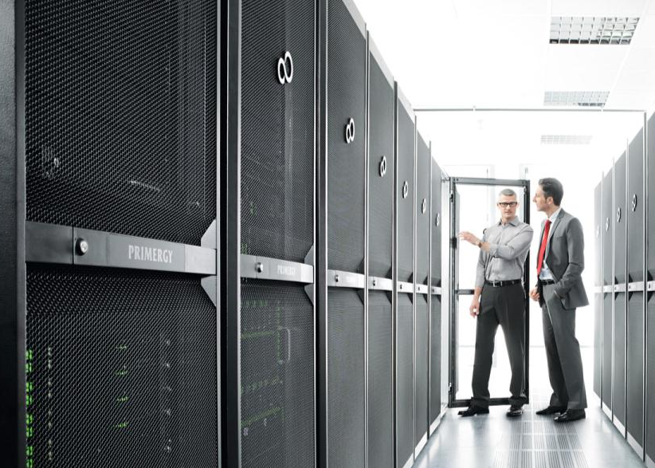
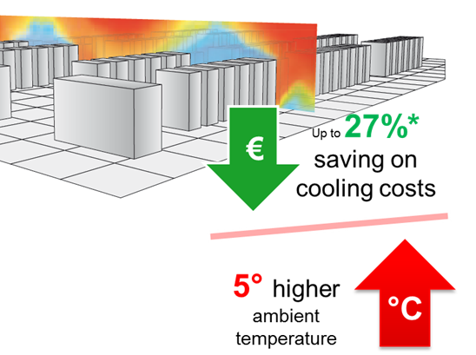
Охлаждение Cool-safe® Advanced Thermal Design
Возможность работы серверов при высоких средних температурах
Широкий температурный диапазон эксплуатации
Реализовано для многих компонентов PRIMERGY RX & CX серверов, ETERNUS систем хранения, коммутаторов
Отсутствие ограничений (выбор CPU, объема памяти и т.д.)
What is it?
Standard
Cool-safe® Advanced Thermal Design помогает экономить
До 27% экономии на охлаждении
Снижение расходов на строительство дата центров
Для серверных – можно использовать комнаты без охлаждения
Extended Temperature
Benefits

Slide 10
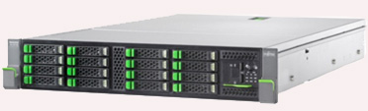
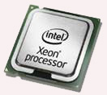

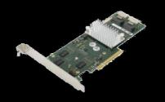


Охлаждение Cool-safe® Advanced Thermal Design
Влияние стоимости процессора к стоимости сервера 5-10 % разница в производительности 30-50% сервера
Больше серверов – сложнее обслуживать
Итоговая разница от 20 % при первоначальной закупке
Разница от 50 % на поддержку\подписку
Высокоплотные системы с минимальным количеством портов(FC\Ethernet)
Экономия на ИБП

Slide 11
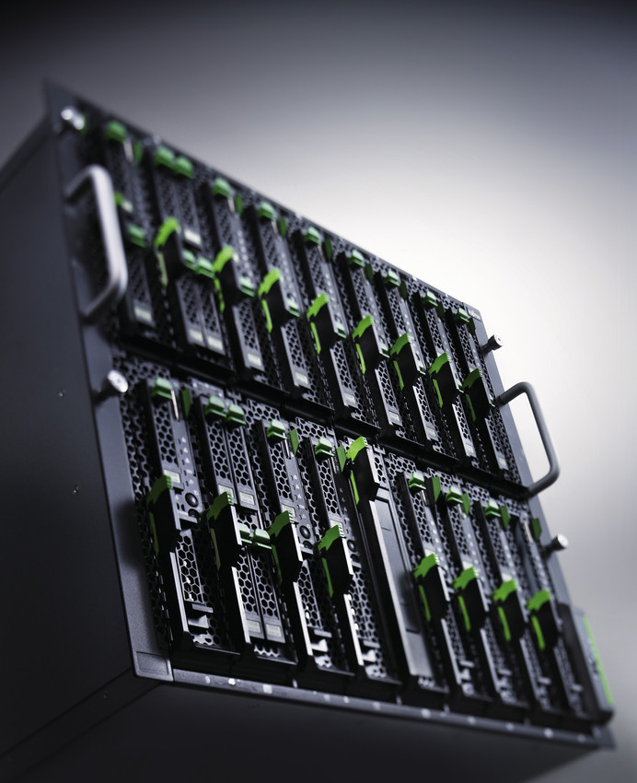

Охлаждение Cool-safe® Advanced Thermal Design
Масштабирование
Защита инвестиций
Эффективность
Идеальная платформа для виртуализации
10U высочайшая плотность в индустрии 18 лезвий
Полностью отказоустойчивый дизайн: блоки питания, управления, сетевая инфраструктура ввода\вывода
18 серверов x 2 CPUs x 18 Ядер = 648 ядер в 10U
Объем ОЗУ до 1 Тб в каждом блейд сервере
Ввод\вывод каждый из серверов имеет до 3 сетевых карт

Slide 12
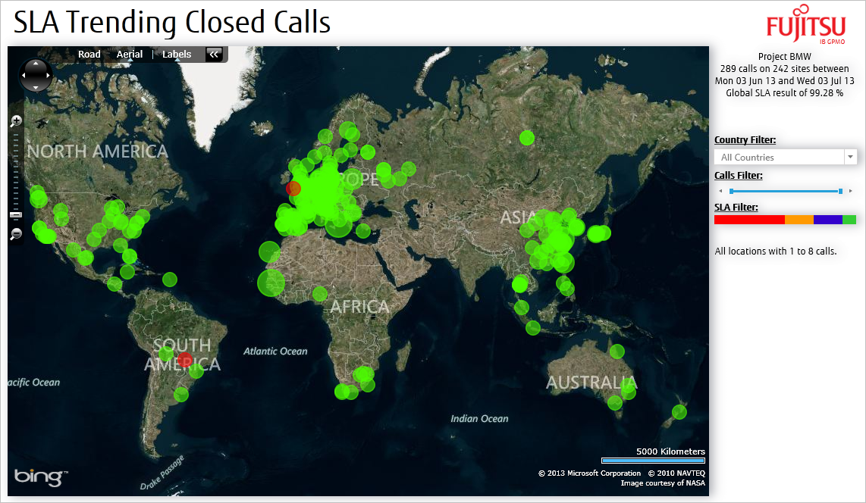
Сервис
Постоянный мониторинг
инфраструктуры
Fujitsu, для примера,
поддерживает
99.28% серверов в 154
странах в режиме
onsite

Slide 13


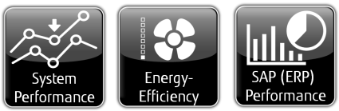
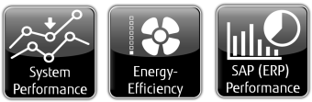

Fujitsu Server Мировой лидер производительности
Standard / Business-Critical
Best virtualization platform with 64/96/128 total cores ⁽¹⁾
PRIMERGY BX924 S3
Most energy efficient
2-socket tower-server ⁽⁴⁾
PRIMERGY TX2540 M1
Best virtualization platform with 40 total cores ⁽²⁾
PRIMERGY BX920 S4
Best 2-socket system performance ⁽⁵⁾
PRIMERGY RX350 S8
Most energy efficient
1-socket rack-server ⁽³⁾
PRIMERGY RX100 S8
Most energy efficient
4-socket server ⁽⁶⁾
PRIMERGY RX500 S7
Best virtualization platform with 60, 120, and 240 total cores ⁽⁷⁾
PRIMEQUEST PQ2800E
Best 8-socket platform for
Two-Tier SAP SD (ERP) ⁽⁸⁾
PRIMEQUEST PQ2800E
Best 8-socket system
performance ⁽⁹⁾
PRIMEQUEST PQ2800E
Best 8-socket database performance ⁽¹⁰⁾
PRIMEQUEST PQ2800E
Notes:
(1) The VMmark results was achieved by Fujitsu PRIMERGY BX924 S3 server blades. Full test results including system specification, further details and current results can be found at: http://www.vmware.com/a/vmmark/. The comparison reflects the status of October 23, 2012.
(2) The VMmark results was achieved by Fujitsu PRIMERGY BX920 S4 server blades. Full test results including system specification, further details and current results can be found at: http://www.vmware.com/a/vmmark/. The comparison reflects the status of December 23, 2013.
(3) Benchmark results stated above reflect results published on www.spec.org as of ^{November 13, 2013.}
(4) Benchmark results stated above reflect results published on www.spec.org as of April 16, 2014.
(5) Benchmark results stated above reflect results published on http://www.spec.org as of September 10, 2013. Score of 109 SPECfp_base2006 published by Fujitsu on the PRIMERGY RX350 S8, see: http://docs.ts.fujitsu.com/dl.aspx?id=eb3ad5dd-1da2-43a1-86b9-4e4996b208c9.
(6) Competitive benchmark results stated above reflect results published on www.spec.org as of Nov 27, 2013. The comparisons presented above are based on the best performing quad-socket server in SPECpower_ssj2008.
7) The VMmark results was achieved by Fujitsu PRIMEQUEST 2800E systems. Full test results including system specification, further details and current results can be found at: http://www.vmware.com/a/vmmark/. The comparison reflects the status of April 01, 2014
(8) Record claim as of Feb 18, 2014. Fujitsu PRIMEQUEST 2800E, 47500 benchmark users, SAP EHP 5 for SAP ERP 6.0, SQL Server 2012, Windows Server 2012, 8 processors / 120 cores / 240 threads, certification 2014003. Further information at www.sap.com/benchmark.
(9) Competitive benchmark results stated above reflect results published on http://www.spec.org as of February 19, 2014. Score of 4570 SPECint_rate_base2006, and Score of 3240 SPECfp_rate_base2006.
(10) The TPC-E result was achieved by one Fujitsu Server PRIMEQUEST PQ2800E. Full test results including system specification and further details can be found at http://www.tpc.org/tpce/results/tpce_result_detail.asp?id=114041401.
SPEC®, SPECint®, SPECfp®, SPECjbb®, SPECweb®, SPECpower®, SPECpower_ssj®, SPECvirt_sc® and the SPEC logo are registered trademarks of the Standard Performance Evaluation Corporation (SPEC). For the latest benchmark results, visit http://www.spec.org.
For information about VMmark and the rules regarding its usage visit www.vmmark.com/. VMware and VMmark are trademarks or registered trademarks of VMware, Inc. VMware® VMmark™ is a product of VMware, Inc.. VMmark V1 utilizes SPECjbb®2005 and SPECweb®2005, which are available from the Standard Performance Evaluation Corporation (SPEC®)
SAP, SAP NetWeaver and all SAP logos are trademarks or registered trademarks of SAP AG in Germany and in several other countries. All other product and service names mentioned are the trademarks of their respective companies. http://www.sap.com/benchmark
TPC, TPC Benchmark, http://www.tpc.org/tpce TPC-E and tpsE are trademarks of the http://www.tpc.org/ Transaction Processing Performance Council.

Slide 14

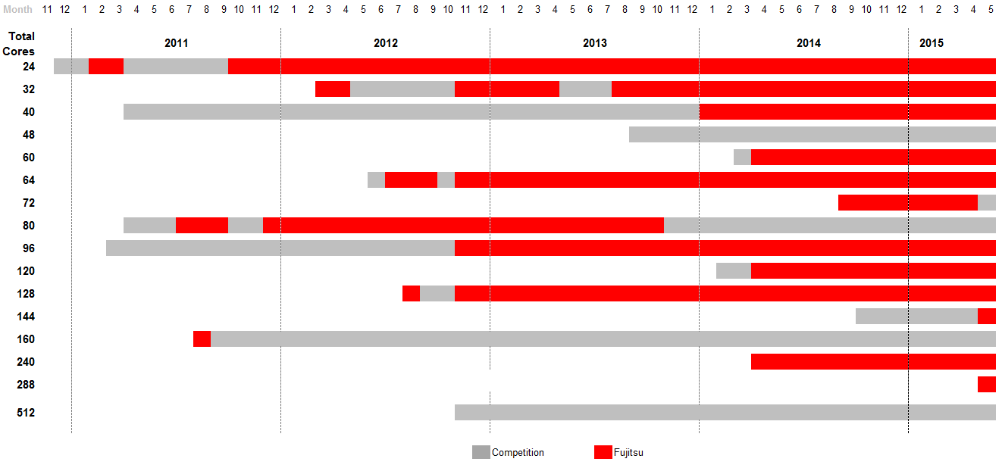
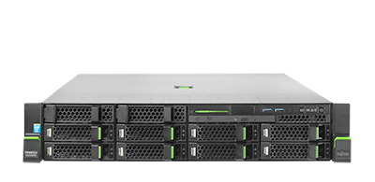
PRIMERGY I Virtualization Performance
Datacenter virtualization VMware VMmark
“Performance Only”: 26.48@22 tiles “Performance with Server Power”: 25.2305@22Tiles “Performance with Server and Storage Power”: 20.8067@22Tiles
World leading virtualization power
Notes:
The VMmark result of 26.48@22 tiles was achieved by two Fujitsu PRIMERGY Server RX2540 M1, each with 512 GB of memory, using Intel® Xeon® E5-2699 v3 processors. Full test results including system specification, further details and current results can be found at: http://www.vmware.com/a/vmmark/. The comparison reflects the status at September 8, 2014. For information about VMmark and the rules regarding its usage visit: http://www.vmware.com/products/vmmark. VMware and VMmark are trademarks or registered trademarks of VMware, Inc. VMware® VMmark™ is a product of VMware, Inc.
The VMmark results were achieved by Fujitsu PRIMERGY RX2540 M1 systems. Full test results including system specification, further details and current results can be found at: http://www.vmware.com/a/vmmark/. The comparison reflects the status at September 30, 2014. VMware and VMmark are trademarks or registered trademarks of VMware, Inc. VMware® VMmark® is a product of VMware, Inc. VMmark utilizes the SPEC Power and Temperature Daemon (SPECPTDaemon), which is available from the Standard Performance Evaluation Corporation (SPEC®). VMmark results are not SPEC metrics and cannot be compared to SPEC metrics in any way.

Slide 15
Итог
Преимущества:
Производительность
Надежность, в т.ч. сервисная часть – доступность компонент
Энергоэффективность (меньше потребляем, меньше выделяем тепла)
Взаимозаменяемость компонент (БП, RAID)
Управляемость

Slide 16
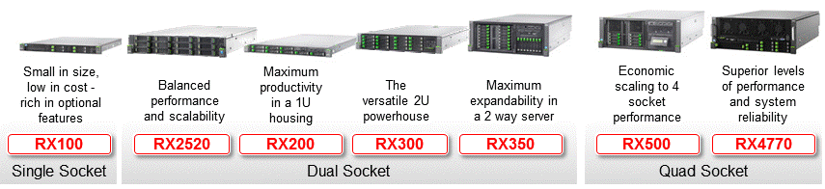
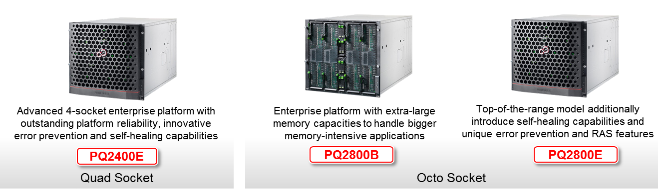
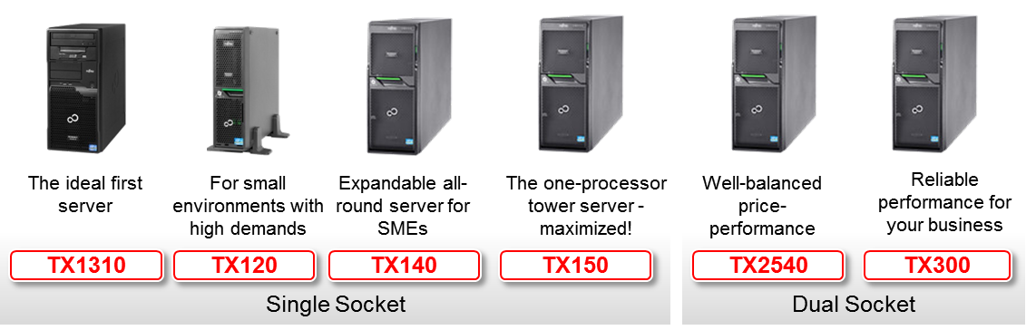
Fujitsu x86 Platform
Семейство PRIMERGY
Семейство PRIMEQUEST
Семейство серверов стандартной архитектуры
Дизайн для обеспечения максимальной надежности
Самая высокая в отрасли плотность вычислений (на unit монтажной стойки)
Самый широкий модельный ряд в отрасли
Высокая энергоэффективность
Made in Germany
Уникальные серверы с дизайном Mainframe на базе платформы x86
Выдающиеся показатели по отказоустойчивости, недоступные ранее на x86
Производительность уровня Hi-End RISC/UNIX
Непревзойденная эффективность
Наличие аппаратных разделов
Made in Japan

Slide 17










